Slide 1
Barokas lietuvoje ir pasaulyje

Slide 2
Kas yra Barokas?
Barokas (it. barocco - keistas, įmantrus) – meno kryptis, XVII a. – XVIII a. I pusėje plitusi Europoje ir Lotynų Amerikoje. Pakeitė Renesansą.
Barokui yra būdinga reakcija prieš Renesansą, bandoma atgaivinti Viduramžių tradicijas.
Baroko kūriniuose asketiškumas derinamas su hedoniškumu, rafinuotumas – su grubumu, abstrakti simbolika – su natūralistiniu detalių tvarkymu. Baroko kūriniai didingi, prabangūs, dinamiški. Baroko mene darniai susijo architektūra, dailė ir kai kurios kitos meno šakos.

Slide 3
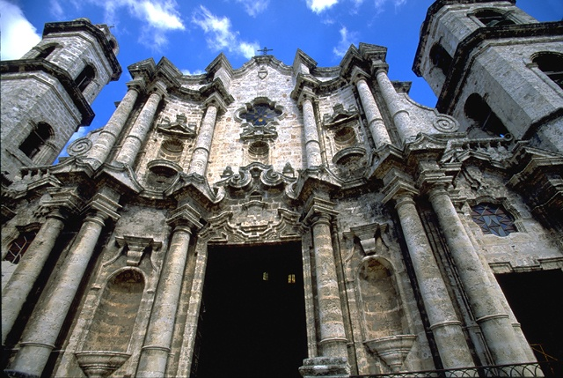
Architektūra
Baroko architektūrai didžiausią įtaką turėjo Renesanso kultūra. Tačiau už pastarąjį stilių Barokas yra kur kas didingesnis, ryškesnis ir prabangesnis. Jame pilna veržlumo, neužbaigtumo,spindinčios prabangos – dalykų, reprezentuojančių didikų kilmę ir turtą. Kadangi tai buvo pasipriešinimas Reformacijai, buvo norima parodyti, kokia katalikybė yra didi.

Slide 4
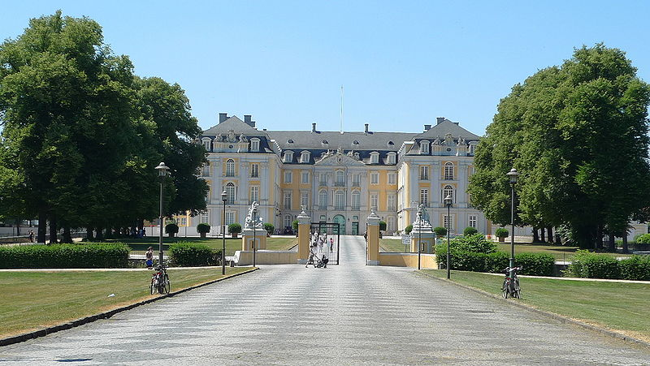
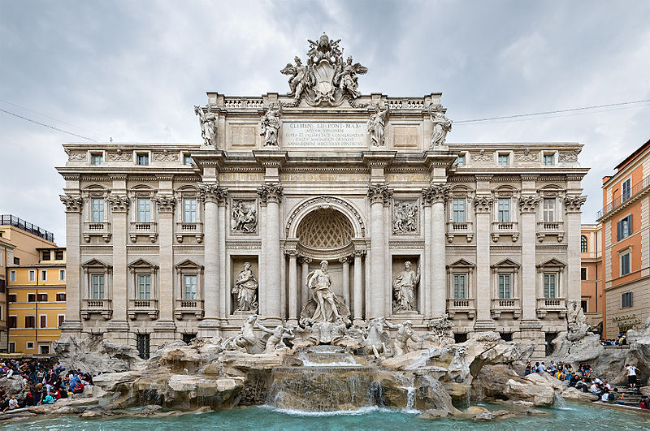

Slide 5
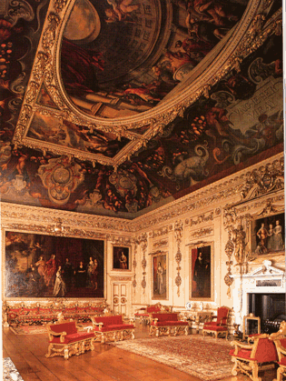
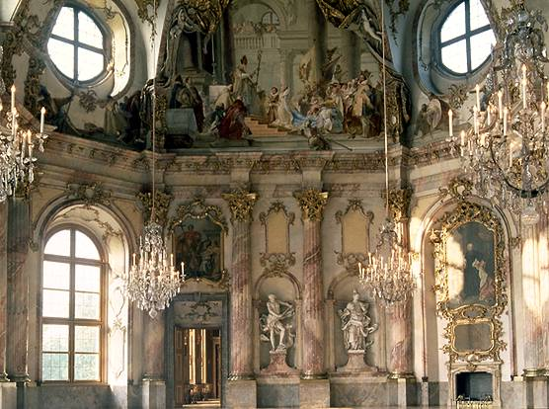

Slide 6
Baroko dailė
Baroko tapyboje yra smarkiai žaidžiama su šviesos ir tamsos kontrastais, todėl šio laikotarpio paveikslai yra išskirtiniai. Pagrindiniai veikėjai ir veiksmo vieta yra apšviesti, visa kita glūdi tamsoje.
Baroko tapyba davė pagrindus, ypač šį kontrastą, vėliau pasirodžiusiąjam stiliuj – Rokoko.
Italijoje ir Ispanijoje Baroko tapybos reikšmė buvo panaši kaip ir architektūros – norima parodyti, kokia Katalikybė iš tiesų yra didi.

Slide 7
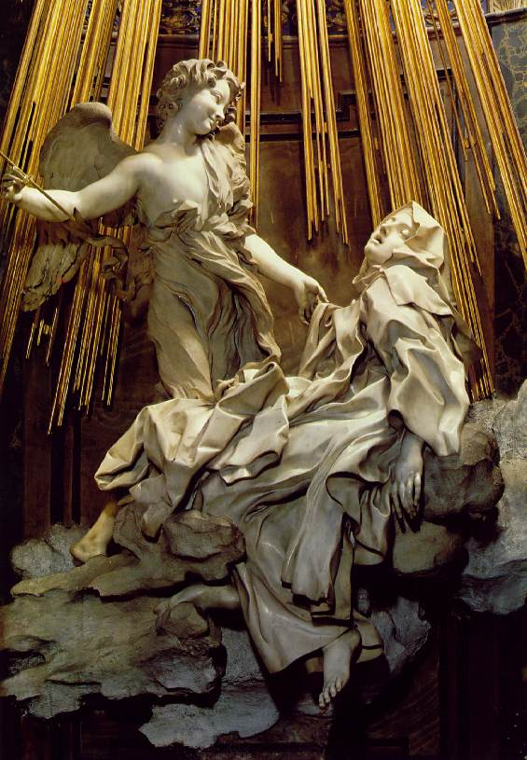
Katalikiškose šalyse tapytojus rėmė pati bažnyčia, todėl tapytojų karjera buvo ypač populiari.
Kitose šalyse buvo labiau akcentuojamasi į aliejinių dažų naudojimą ir šviesos-tamsos kontrastą.
Vis tik, kairėje esanti Berninio skulptūra “Šventos Teresės ekstazė”, buvo uždrausta Vatikano kaip per daug erotiškas kūrinys.

Slide 8
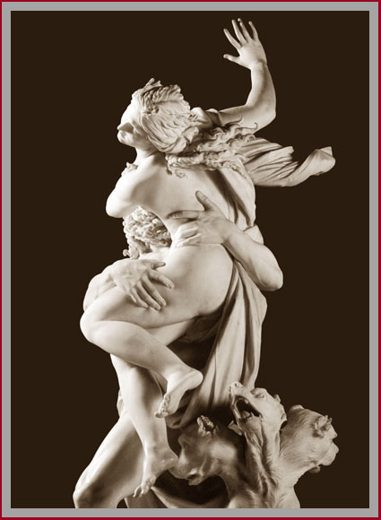
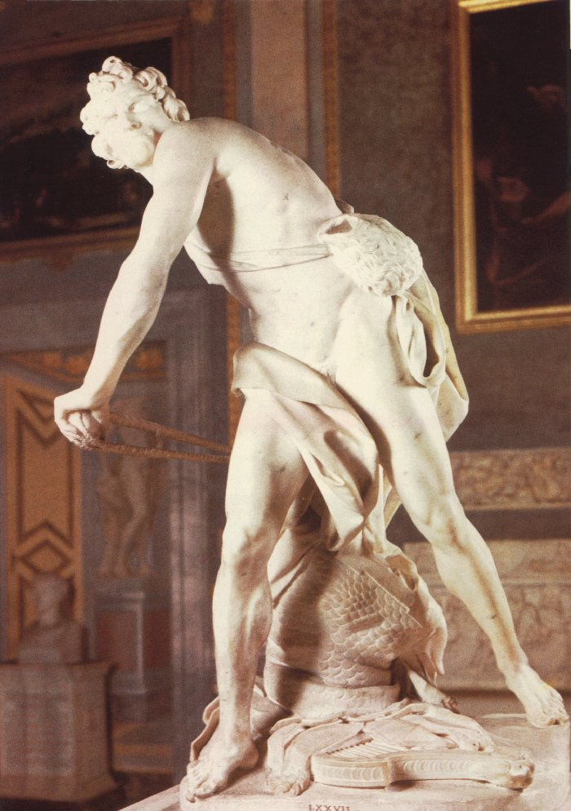
Daugiau Berninio darbų. Stengiamasi parodyti kūnų ir judesių grožį.

Slide 9
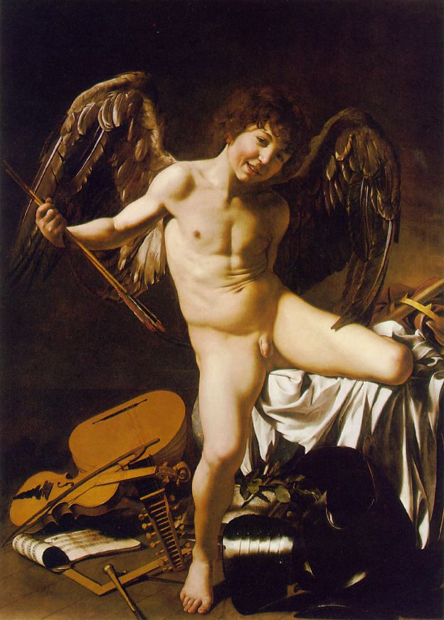
Mikelandželas Karavagis
Buvo vienas iš tokių, kuris ypač mėgo atskleisti paveikslo dramą žaisdamas šviesos ir tamsos efektais.
Šviesą interpretavo kaip Dievo ar rojaus apsireiškimą.
Taip pat nevengė graikų ir romėnų figūrų savo piešiniuose.

Slide 10
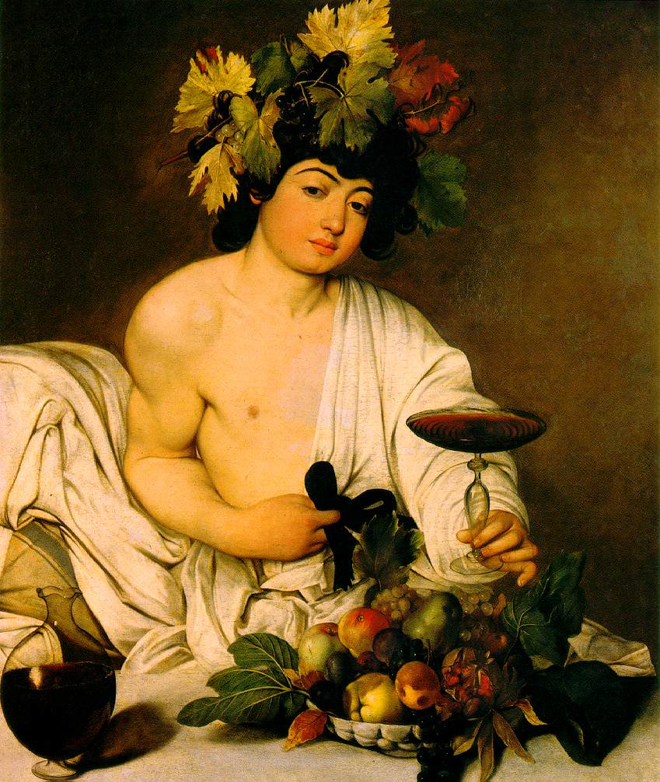
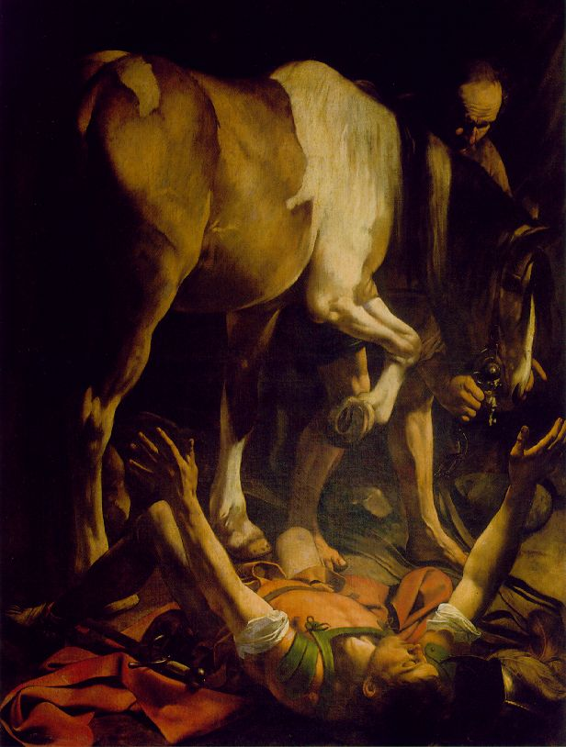
Pastebėkite, iš kur sklinda šviesa.

Slide 11
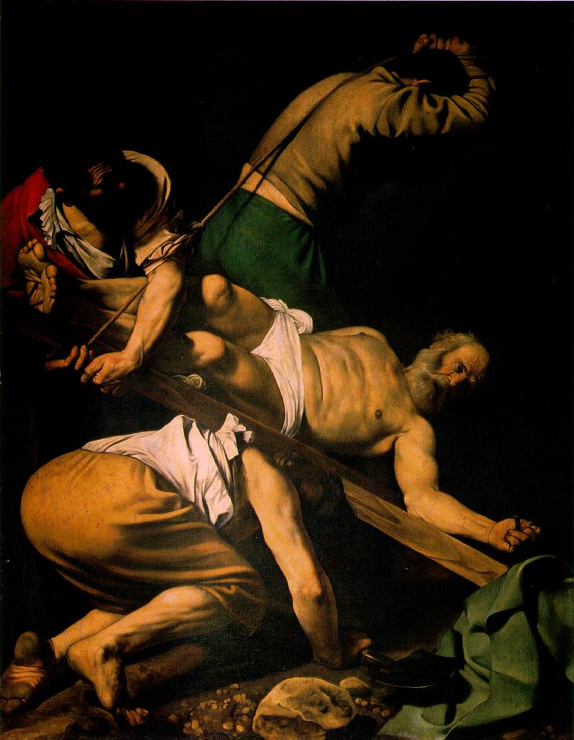
Vėlgi, ryškinamos tik svarbiausios piešinio detalės, norima, kad dėmesys būtų kreipiamas ne į foną, o tik į veikėjus. Visa kita už jų – praktiškai juoda.

Slide 12
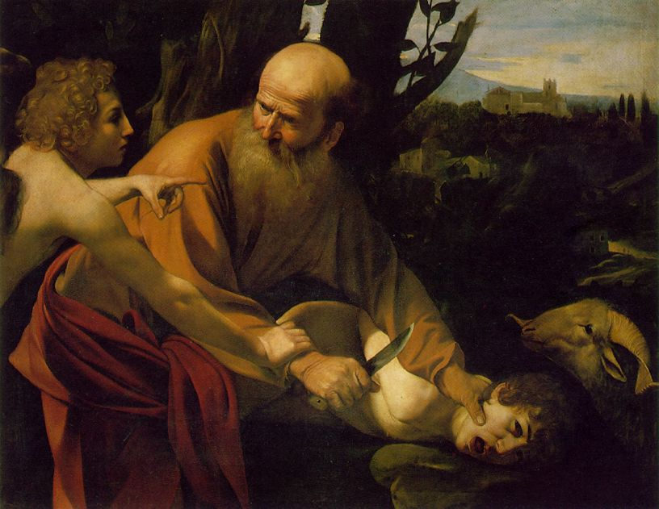
“Izaoko aukojimas”

Slide 13
Baroko muzika
Baroko muzika pirmiausiai pradmenis gavo Italijoje ir tik tada paplito visoje Europoje. Ji yra labai iškilminga, didinga, gausi įvairių pagražinimų, pradedami mėgti chorai ir stiprių balsų solistai. Kaip ir kitose meno šakose, viskas labai stipru ir iškilminga. Paplito labai didelės apimties kūriniai: operos. To meto garsiausi kompozitoriai buvo Antonijus Vivaldis, Džordžas Frydrichas Hendelis, Johanas Štrausas, Antonijus Stradivarijus.

Slide 14
Baroko Literatūra
Baroko literatūra pradėjo formuotis jau XVI amžiaus pabaigoje, Italijoje. XVII amžiuje išplito visoje Europoje. Kaip ir kitose meno šakose, Baroko literatūrai būdingi milžiniški kontrastai, disonansai, religija, sumišusi su mistika bei humoru. Dėmesys telkiamas į žmogaus egzestiansializmą, būtį, kreipiamas dėmesys į žmogaus mirties klausimą. Teikė naują reikšmę Antikiniams mitams, jungė juos su bibliniais motyvais.

Slide 15
Labiausiai paplitę literatūros žanrai
Lyrika;
Riterinis fantastinis epas;
Alegorinis ir meilės romanas;
Religinė, rūmų, liaudies turgaus aikščių drama;
Siaubo tragedija.

Slide 16
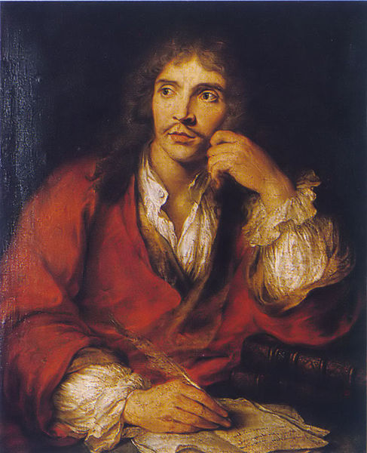
Moljeras

Slide 17
Tikras vardas – Žanas Batistas Poklenas. Gimė 1622 m. sausio 15 d. Paryžiuje. Dramaturgas, aktorius, teatralas. Vienas garsiausių komedijos meistrų Vakarų Europoje.
Moljeras – literatūrinės prancūzų komedijos pradininkas ir vienas žymiausių kūrėjų. Jo komedijoms būdinga emocionalumas ir kartu intelektualumas, veiksmo gyvumas.
Ankstyvosios Moljero pjesės – nedidelės komedijos, plėtojančios liaudies farso ir komedijos del arte tradicijas. Komedijoje „Pakvaišėlis“ Moljeras sukūrė tarno Maskarilio – gudrių ir sąmojingų tarnų galerijos pradininko – paveikslą.

Slide 18
Kūriniai
Komedijos:
  „Pakvaišėlis“ (1655)
  „Meilės ginčas“ (1656)
  „Juokingosios pamaivos“ (1659)
  „Vyrų mokykla“ (1661)
  „Žmonų mokykla“ (1662)
  „Tartiufas“ (1664)
  „Don Žuanas“ (1665)
  „Mizantropas“ (1666)
  „Šykštuolis“ (1668)
  „Miestelėnas bajoras“ (1670)
  „Skapeno klastos“ (1671)
  „Tariamasis ligonis“ (1673)
Pjesės:
  „Žmonų mokyklos kritika“ (1663)
  „Versalio ekspromtas“ (1663)

Slide 19
Dž. Marino
Italų Baroko viršūnę pasiekė Dž. Marino lyrika. Marinas padarė didžiulę įtaką italį, ispanų, prancūzų ir vokiečių Baroko poezijai bei prozai. Originali jo kūryba dar vadinama marinizmu.
Marinizmas - poezijos srovė, kuriai būdinga meilės motyvai, išdailinta įmantri forma, sudėtingos metaforos, alegorijos, patetiškumas.

Slide 20
Kūriniai
Lyrika:
* Lyra;
* Epitalamos.
Poemos:
* Adonis;
* Kūdikių išžudymas.
Įvairūs prozos kūriniai.

Slide 21
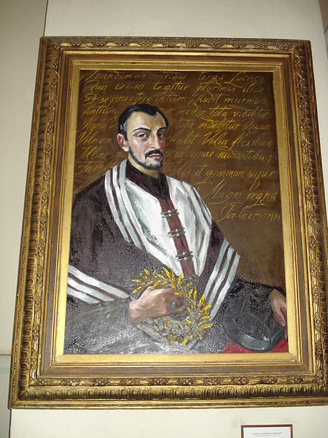
Motiejus Kazimieras Sarbievijus

Slide 22
Biografija
Gimė 1595 metais, Lenkijoje. Rašė lotynų kalba, buvo populiarus Europoje XVII amžiaus Europoje.
1625 metais išleido savo pirmąjį kūrinį “Lyrikos knygos” Kelne. Buvo išleista apie 50 leidimų.
Dalį savo gyvenimo praleidžia Italijoje, Romoje. Antikinė architektūra, dailės darbai padaro labai didelę įtaką jo kūrybai. Romoje parašyti eilėraščiai buvo įtraukti į pirmąjį M.K. Sarbievijaus rikinį “Trys lyrikos knygos”.
1626–1635 m. parašyti ir išleisti visi svarbiausi M. K. Sarbievijaus kūriniai. Tai antikinių ar biblinių tekstų parodijos ir palinodijos.
1627 m. Motiejus Sarbievijus parašė studiją „Pagonių dievai“, kurioje, be senovės lietuvių mitologijos, pateikia žinių apie dangaus kūnų garbinimą.

Slide 23
Apibendrinimas
Barokas – viena išskirtiniausių ir gerai žinomų kultūros šakų. Nors ir aukštinamas grožis, tačiau visada primenamas žmogaus trapumas, mirtis.
Labiausiai žinoma frazė: “Memento mori” – prisimink, kad mirsi. Todėl stengiamasi gyvenimą žemėje papuošti.
Ši šaka labiausiai įsimenama dėl savo pompastiškumo ir noro pasipriešinti Reformacijai bei Klasicizmui.

